Slide 1

FDEM-SPH数值仿真算法及
岩土工程应用研究
郑雨辰
中国地质大学（武汉）工程学院
二〇二二年十二月

Slide 2
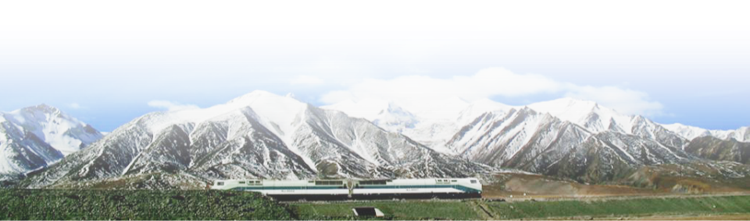
汇 报 提 纲
一、立题依据
二、研究内容和目标
三、研究方案设计及可行性分析
四、研究基础与工作条件

Slide 3
一、立题依据
1.1. 选题的来源、目的和意义
本课题选题来源于导师严成增教授主持的国家自然科学基金面上项目《考虑热破裂影响的水岩换热三维数值模型及验证研究》。
岩土体工程的变形和破坏以大位移、非连续变形、开裂等为基本特征，流体流动和冲击也极大影响了岩土体的稳定性，针对以上问题的仿真模拟一直是岩体力学数值计算领域的热点和难点之一。
本课题针对工程中真实流体和岩土体的相互作用，建立FDEM-SPH耦合模型，开发相应的数值仿真程序，将提出的模型用于岩土工程应用中，为实际的工程建设活动提供理论与实践指导。

Slide 4
一、立题依据
1.2. 国内外研究现状
（1）有限-离散元法研究现状
FDEM由Munjiza于1995年提出，该方法吸收了显式有限元求解变形和应力的优势，同时又吸收离散元方法处理接触和粘聚单元模型模拟破裂的优势，通过实体单元的变形及未断裂节理单元的粘结作用表征连续体的变形及应力,通过节理单元的断裂来模拟裂缝的萌生及扩展。在爆破、海洋和港口工程、岩石力学、砌体结构、古建筑、水力压裂、地热开采、边坡、隧道、颗粒堆积、生物医学等领域获得了广泛应用。

Slide 5
一、立题依据
1.2.国内外研究现状
在力学计算模块方面，Mahabadi等的开发了地应力模块、吸收边界、库伦静摩擦力，FDEM适用于地质力学问题的求解。严成增等开发了三维静摩擦力模块。Fukuda等添加了接触阻尼，使得其可以考虑碰撞引起的能量损耗。
在接触算法方面，Munjiza先后采用NBS以及MR接触检测算法判断接触关系，进而计算势接触力。严成增等提出一种新的势函数克服原有势函数嵌入量相同但接触力大小不同的问题。此外，Zhao等提出了距离势函数，可以处理任意多边形/多面体的接触力计算问题，同时对切向接触力的计算也做了改进，计算时耗费内存小。Lei等提出了光滑接触力算法。

Slide 6
一、立题依据
1.2.国内外研究现状
在实体单元变形及应力计算方面，Lei提出了十节点四面体单元，从而规避了低阶的四节点四面体单元存在的体积自锁问题。Lei还针对岩土材料，开发通用的各项异性变形公式。Fukuda也引入了各项异性弹性本构方程用于模拟岩石在准静态和动态加载下的破坏。
在节理单元变形及应力计算方面，Lisjiak等提出了横观各项同性本构，以便对层状岩体的变形及破裂进行模拟。Fukuda等增添了卸载和重复加载的应力-位移关系。Fukuda等尝试采用将开发基于Extrinsic Cohesive Zone Model（ECZM）的三维有限-离散元法，自适应地插入节理单元。

Slide 7
一、立题依据
1.2.国内外研究现状
（2）光滑粒子流体动力学研究现状
光滑粒子流体动力学（SPH）是一种具有拉格朗日性质的无网格粒子法，通过使用一系列承载各种物理量（如质量、密度、粘度、压力、速度、坐标、能量、温度等）的粒子对流体进行离散和建模，适合模拟大变形问题。该方法最早于1977年由Lucy、Gingold 和 Monaghan分别提出，应用于天体物理学现象的模拟。随后经过几十年的发展，光滑粒子流体动力学的应用领域已经不仅仅限于天体物理学，在流体力学相关领域、固体断裂、大变形和冲击荷载问题、爆炸现象等的模拟中也取得了广泛的应用。

Slide 8
一、立题依据
1.2.国内外研究现状
在流体力学相关领域，Morris模拟了磁流体动力学。Monaghan和Morris等模拟了准不可压流。Monaghan模拟了重力流和孤立波。Monaghan和Kocharyan模拟了含尘气体的两相流。Morris等和Zhu等模拟了多孔介质中的流动现象。Dalrymple和Rogers改进了光滑粒子流体动力学算法并模拟了海滩上的二维和三维波浪、甲板涌浪以及波浪和结构的相互作用。杨波等模拟了Couette流.。Morris将连续表面力（CSF）模型引入SPH中，模拟了密度和粘度相同的两相流动问题。Adami等提出了一种新的表面张力公式，并推导了一种新的计算应力面张量的散度的算法，实现了对密度相差较大的多相流的模拟。

Slide 9
一、立题依据
1.2.国内外研究现状
流体压力是通过状态方程计算。Monaghan使用了用声速描述流体的状态方程。Becker等采用了基于Tait方程的状态方程。Mirror等采用了更为简单的状态方程。其中声速是一个重要的影响因素，Monaghan定义了相对密度差用于估计声速大小，Mirror等则通过综合考虑压力、黏性力、体力来估算声速取值。
最近相邻粒子搜索算法对计算速度影响很大，最简单的是全配对搜索法。Monaghan开发了链表搜索法。Hemquist和Katz开发了树状链表搜索法用于可变光滑半径问题的求解。Liu和Tu还开发了Bucket算法应用于MFree2D程序中。

Slide 10
一、立题依据
1.2.国内外研究现状
SPH粒子在边界附近会发生截断效应，目前主要有排斥力、边界锡共识、动态边界等三种方法用于提升边界附近的计算精度。Monaghan在边界外设置一层虚粒子，通过边界虚粒子给邻近边界的粒子施加一个排斥力弥补边界附近的缺陷。Kulasegaram等在边界处引入附加函数来提高模拟精度，通过半解析边界处理公式优化边界问题。Mayrhofer等、Nair等、Leroy等也使用了半解析的方式处理边界问题。 Dalrymple和Knio最早提出了动态边界条件的思想，即在边界布置具有流体性质的动态粒子并参与流体压力密度等的更新。优点是不需要额外的算法处理边界问题，而且边界粒子容易排布，可以应对复杂的边界问题。

Slide 11
一、立题依据
1.3. 发展趋势及存在问题
经过多年的发展，FDEM在涉及岩体开裂及裂纹拓展的研究中，SPH在模拟波浪和涌浪问题中，已经形成了较为成熟的理论体系，得到广泛的应用。
（1）传统FDEM中接触检测和接触计算十分复杂且耗时，开发一种不启动接触计算也可以模拟小规模破裂的算法十分必要。
（2）FDEM中现有的本构模型对准弹性岩石的模拟效果较好，但难以准确反应岩石的非线性力学性质，必须开发多样化的本构模型。
（3）FDEM中现有的基于立方定律的水力耦合算法要求水力裂缝不能太宽，开发一种能考虑流体流动的水力耦合模型势在必得。
（4）SPH在处理流体与固体相互作用的问题中仍存在很多局限，开发FDEM-SPH流固耦合模型具有长远的意义。

Slide 12
汇 报 提 纲
一、立题依据
二、研究内容和目标
三、研究方案设计及可行性分析
四、研究基础与工作条件

Slide 13
二、研究内容和目标
1.1. 研究目标
（1）在现FDEM力学模块的基础上，对已有节理单元本构模型进行修正，实现新的本构模型，更全面地模拟岩石的弹模演化、压缩强度等力学性质。
（2）基于光滑粒子流体动力学理论，实现模拟流体运动的SPH算法，开发可用于模拟计算的程序代码，实现对流体流动的数值仿真。
（3）将SPH算法与现有FDEM力学模块结合，提出FDEM-SPH流固耦合算法，研究涌浪对岸边建/构筑物影响的模拟。

Slide 14
二、研究内容和目标
2.2. 研究内容
（1）有限-离散元法中新的节理单元本构模型
1、提出基于三角形单元和节理单元拓扑连接关系的，不启用接触判断和接触力计算的裂缝处的法向压力和切向摩擦力算法。
2、研究能记录节理单元损伤程度的加载-卸载-二次加载本构，反应节理单元损伤的不可逆性。
3、实现新的节理单元断裂准则，实现对岩石弹性模量演化、单轴/三轴压缩强度等力学性质更全面的模拟。

Slide 15
二、研究内容和目标
2.2. 研究内容
（2）光滑粒子流体动力学算法
1、通过有限控制体和无穷小流体单元推导拉格朗日型的Navier-Stokes方程组。
2、研究基于狄拉克函数的性质，选取合适的光滑核函数取代函数，实现函数积分表示的核近似法。
3、研究将连续积分表示式转化为支持域内所有粒子叠加求和的离散化形式的SPH粒子近似算法。
4、研究通过人工粘度减小求解域内非物理震荡的方法，引入人工压缩率求解压力对时间的导数。
5、研究如何对离散换的SPH方程进行积分，临界时间步长的选取。
6、研究计算相关粒子在支持域中包含的有限粒子最近相邻粒子搜索算法。

Slide 16
二、研究内容和目标
2.2. 研究内容
（3）FDEM-SPH耦合算法
1、研究补偿边界粒子缺陷问题的方案。
2、研究对边界虚粒子添加排斥力的算法，防止内部粒子穿透并补偿边界缺陷。
3、研究动态边界条件及其实现方式，提高边界附近粒子的计算精度。
4、研究流作用面的检测算法，将SPH流体粒子压力添加到FDEM控制方程中。
（4）验证及工程应用
1、设计验证算例，将模拟结果和理论解、其它软件模拟结果、室内试验等对比，验证提出的算法的可靠性。
2、研究基于新节理单元本构的岩石微观物理力学参数标定方法。
3、模拟涌浪对岸边建/构筑物的影响，验证程序在实际工程应用中的可靠性。

Slide 17
二、研究内容和目标
2.3. 拟解决的关键科学问题
本课题以有限-离散元法为基础，修正力学模块的节理单元本构模型，开发光滑粒子流体动力学模块，并将SPH与FDEM进行耦合，采用理论分析、算法设计、程序开发、算例验证、工程模拟应用等相结合的方法，主要解决以下关键科学问题：
（1）未断裂节理单元断裂模型及已断裂节理单元作用力算法。
（2）新本构下岩石试样微观力学参数标定。
（3）光滑粒子流体动力学基础算法和FDEM-SPH耦合算法。
（4）涌浪冲击岸边建/构筑物的数值仿真模型。

Slide 18
汇 报 提 纲
一、立题依据
二、研究内容和目标
三、研究方案设计及可行性分析
四、研究基础与工作条件

Slide 19
三、研究方案设计及可行性分析
3.1. 研究方法
（1）文献阅读、理论分析
大量收集和阅读国内外FDEM和SPH方面的文献和专著资料。
1、了解FDEM和SPH的研究现状及发展趋势。
2、学习FDEM方法的基本控制方程，了解FDEM中现有的节理单元法向连接力和切向力连接力的计算方法。
3、学习拉格朗日型的Navier-Stokes方程组，明确用SPH粒子近似法求解Navier-Stokes方程组的理论。
牛顿第二定律：
Navier-Stokes方程组：

Slide 20
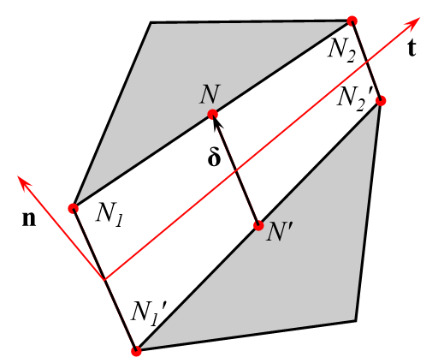
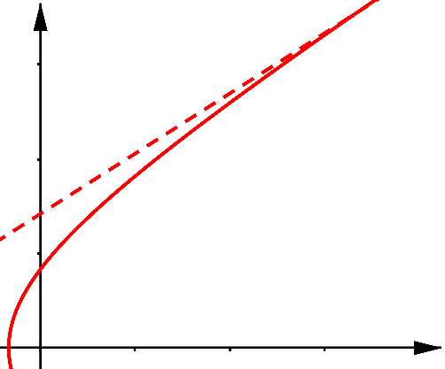
三、研究方案设计及可行性分析
3.1. 研究方法
（2）算法设计、程序开发
基于Microsoft Visual Studio平台，采用C语言生成动态链接库，在MultiFracS软件中添加新的用户自定义节理单元本构和光滑粒子流体动力学模块。
1、不启动接触计算，而是利用断裂节理单元的张开度计算压力和摩擦力。
2、给节理单元添加一个虚拟的厚度，从而实现微裂缝对整体力学性质的影响。
3、使用新的强度准则替代现有的库伦准则计算节理单元的抗剪强度。
σ
o₀
o_{r}
o
(a) 节理单元张开度
(b) 节理单元本构
(c) 强度包络线

Slide 21
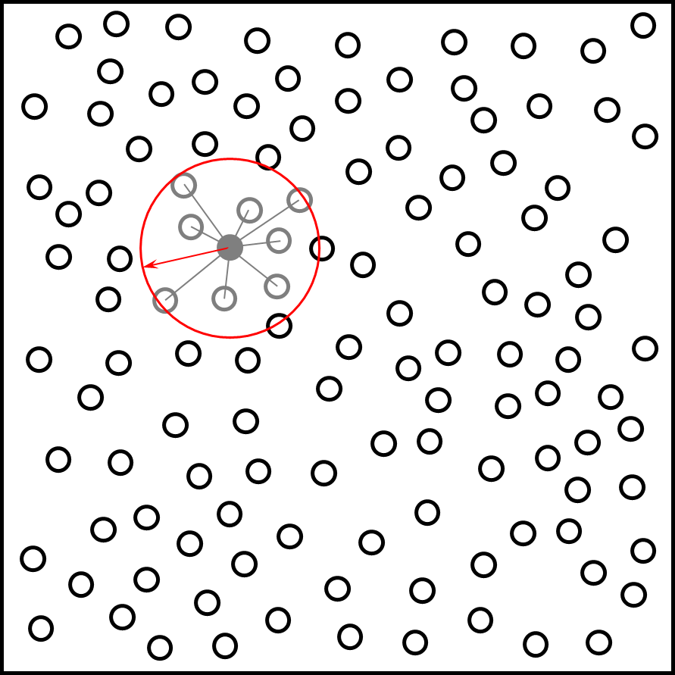
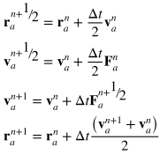
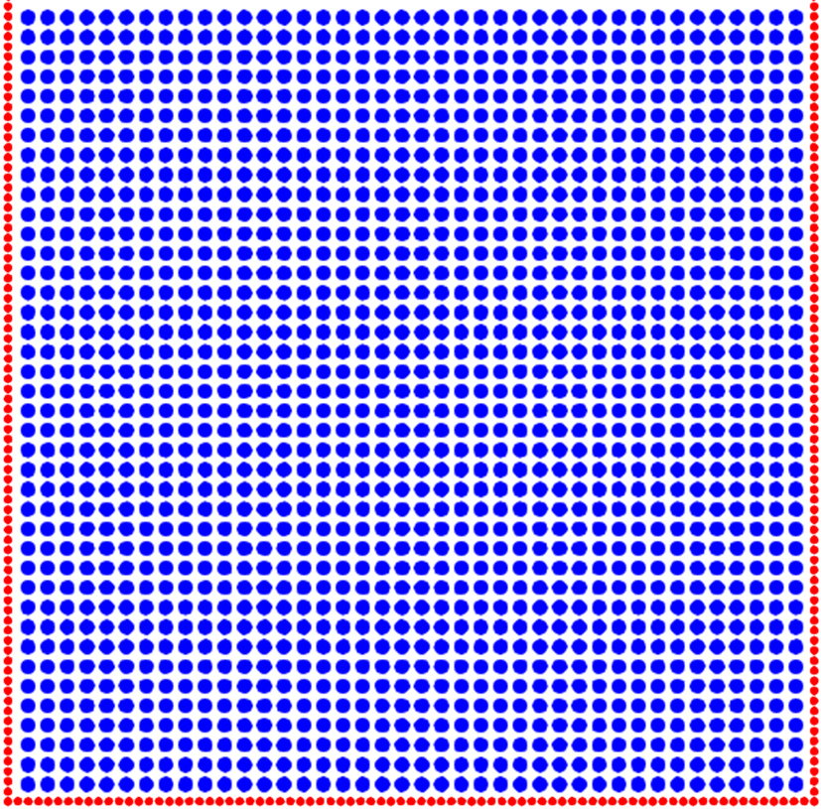
三、研究方案设计及可行性分析
3.1. 研究方法
4、使用全配对搜索算法遍历SPH粒子，获得相关粒子在支持域中的粒子列表。
5、采用Courant–Friedrich–Levy条件估计粒子的时间步长，采用Leap-Frog显式积分法对离散化的SPH方程进行积分。
6、将流固交互边界转化为虚粒子，给虚粒子添加排斥反力，并将反作用力以外力的形式添加到FDEM的控制方程中，实现SPH的边界处理和FDEM-SPH耦合计算。
(a) NNPS
(b) Leap-Frog
(c) 边界虚粒子

Slide 22
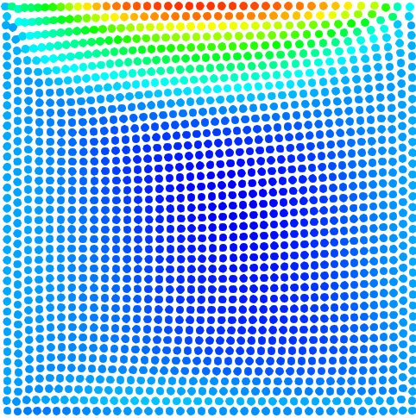

三、研究方案设计及可行性分析
3.1. 研究方法
（3）算例验证
1、采用斜面滑块模型，分析滑块的速度和位移，验证节理单元压力和摩擦力计算的正确性。
2、采用腔内剪切流动算例，模拟流速分布，验证SPH程序的正确性。
3、建立水槽模型，模拟流体和槽壁的压力分布，验证FDEM-SPH模型的正确性。
(a) 滑块模型
(b) 腔内剪切流模型
(c) 水槽模型

Slide 23
三、研究方案设计及可行性分析
3.1. 研究方法
（4）工程模拟应用
1、通过单轴/三轴压缩模拟，记录岩石的应力应变曲线，分析其弹性模量的演化和压缩强度的变化规律，研究岩石的物理力学性质。
2、建立重力坝模型，实现在真实流体作用下重力坝失稳开裂的全过程模拟。
3、建立涌浪模型，模拟分析涌浪对岸边建/构筑物的冲击作用。
(a) 单轴压缩
(b) 重力坝模型
(c) 涌浪模型

Slide 24
三、研究方案设计及可行性分析
3.2. 技术路线
初级的FDEM计算程序和SPH理论方法
文献阅读
理论学习
确定研究内容和研究方案
节理单元本构模型
SPH流体仿真模型
FDEM-SPH耦合模型
小位移模型、加卸载本构、断裂准则
NNPS算法、SPH粒子近似算法、
SPH显式积分
SPH边界算法、FDEM-SPH耦合算法
滑块模型验证
腔内剪切流动验证
水槽边界水压验证
微观力学参数标定
水槽溃坝问题模拟
重力坝裂纹扩展模拟
涌浪冲击岸边建/构筑物模拟
FDEM-SPH数值仿真算法及岩土工程应用研究
(a) 技术路线图

Slide 25
三、研究方案设计及可行性分析
3.3. 可行性分析
（1）项目基础方面：课题依托国家自然科学基金面上项目，具有充分的理论和实践依据。
（2）研究内容方面：FDEM和SPH都已发展出成熟的理论体系，本课题在前人研究基础上，对现有FDEM进行创新，将SPH与FDEM相结合，开发出FDEM-SPH耦合模型是完全可行的。
（3）科研基础方面：本人系统学习了FDEM和SPH的理论，初步掌握了MultiFracS的使用，为数值模拟程序开发积累了经验。
（4）计算机编程方面：本人具有编写MATLAB脚本的经验，初步具备C语言编程能力，能够在程序中实现SPH的算法与功能。

Slide 26
三、研究方案设计及可行性分析
本研究课题的特色与创新点
（1）研究了FDEM中不启用接触计算的模拟方法，采用修正的节理单元本构模型，实现对岩石非线性力学特征和单轴/三轴压缩强度的模拟。
（2）研究了SPH算法，并采用C语言编程并实现结果的可视化，程序可实现对流体流动的数值仿真。
（3）研究了FDEM-SPH耦合方法，分别对固体和流体建模，可以直观地表征流体和固体的相互作用，可以模拟涌浪对岸边建/构筑物的冲击作用。

Slide 27
汇 报 提 纲
一、立题依据
二、研究内容和目标
三、研究方案设计及可行性分析
四、研究基础与工作条件

Slide 28
四、研究基础与工作条件
（1）本研究课题依托导师主持的国家自然科学基金面上项目，导师团队拥有完善的基于有限-离散元法的数值仿真软件MultiFracS，为本课题研究工作的开展提供了理论和软件支持。
（2）基本完成有限-离散元法中新的节理单元本构模型的构建，正在进行新本构模型的测试和相关参数的调试工作。
（3）基本掌握光滑粒子流体动力学中控制方程的粒子近似算法，正在编写相关的程序代码，后续将对开发的SPH模拟程序进行验证，检验数值仿真代码的正确性。
（4）FDEM-SPH耦合算法涉及SPH边界条件的优化和FDEM外部作用力的施加，目前掌握的相关算法较为欠缺，后续将针对目前研究计划内容进行逐步完善。

Slide 29
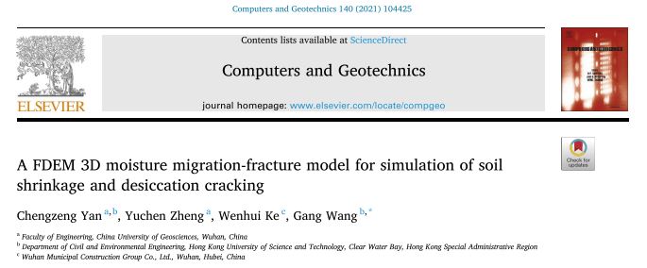
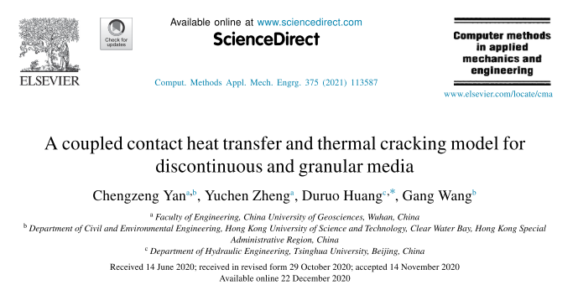
四、研究基础与工作条件
（5）本人长期从事数值模拟仿真方面的相关研究工作，已发表两篇FDEM相关论文，为博士论文的完成奠定了一定的基础。
[1] Yan C, Zheng Y, Huang D, et al. A coupled contact heat transfer and thermal cracking model for discontinuous and granular media [J]. Computer Methods in Applied Mechanics and Engineering, 2021, 375: 113587. (SCI, IF= 6.756)
[2] Yan C, Zheng Y, Ke W, et al. A FDEM 3D moisture migration-fracture model for simulation of soil shrinkage and desiccation cracking [J]. Computers and Geotechnics, 2021, 140: 104425. (SCI, IF= 4.956)
(a) 现有成果

Slide 30
四、研究基础与工作条件
论文计划
时间 | 研究内容 | 预期效果
2021.09~2022.02 | 理论学习，文献调研 | 学习学校相关课程，熟悉相关软件使用，自学计算机编程基础，积累相关研究基础
2022.03~2022.10 | SPH和FDEM控制方程及相关算法实现 | 掌握有限-离散元法和光滑粒子流体动力学基本原理，训练程序编写能力，进行简单的代码开发
2022.11~2022.12 | 博士论文开题 | 论文选题，确定研究方向
2023.01~2023.03 | 开发节理单元本构模型 | 修正未断裂节理单元本构模型，提出新的节理单元断裂准则；提出新的已断裂节理单元处压力和摩擦力算法
2023.04~2024.01 | 编写SPH代码，实现FDEM-SPH耦合算法 | 实现拉格朗日型的Navier-Stokes方程组中密度方程、动量方程和能量方程的粒子近似算法，实现最近相邻粒子搜索算法，实现边界粒子处理算法，实现FDEM-SPH耦合算法
2024.01~2024.08 | 程序测试，案例计算，撰写期刊论文 | 调试程序，改进程序，通过验证算例测试程序，模拟工程案例应用程序
2024.09~2024.03 | 成果整理，撰写博士论文 | 整理博士期间研究成果，完成博士论文初稿，准备预答辩
2025.03~2025.05 | 博士论文送审 | 修改论文，通过论文盲审和答辩环节

Slide 31


敬请批评指正!
谢谢！

